Slide 1
Основи електрики. Електричні явища в біомедичних системах

Slide 2
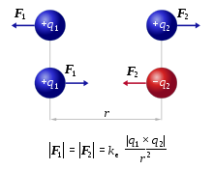
Електричний заряд
Електричний заряд – дискретна скалярна величина, що є фундаментальною властивістю матерії і відповідає за їх електромагнітну взаємодію.
Розрізняють позитивні та негативні електричні заряди.
Існує найменша величина заряду менше якої ніяким чином неможна отримати – елементарний заряд.
e ≈ 1.602 × 10⁻¹⁹ Кулон
Однойменні заряди притягуються
Різнойменні – відштовхуються.

Slide 3
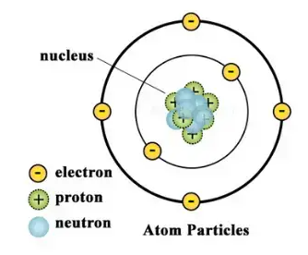
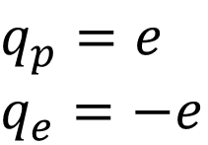
Атом
Все що ми бачимо складається з атомів.
Складовими частинами атому є електрони (негативно заряджені), протони (позитивно заряджені), нейтрони (не мають заряду).
Число протонів та електронів у атома є однаковим, тому атоми є нейтральними.
Атоми у яких число електронів та число протонів різне називаються іонами. Вони несуть заряд в залежності до надлишку чи нестачі електронів.
Ядро
електрон
протон
нейтрон
$$q_{p}=e$$
$$q_{e}=−e$$
Заряди протона та електрона за абсолютною величиною дорівнюють елементарному заряду.

Slide 4
Закон збереження заряду
+Q
0 К
Електричний заряд є величиною, що зберігається.
Алгебраїчна сума зарядів системи є постійною величиною.
+
+
+
+
+
+
Два абсолютно ідентичних за властивостями тіла до контакту мали різні повні заряди. Заряд першого дорівнював Q, а заряд другого дорівнював нулю.
+
+
+
+
+Q/2
+Q/2
+
Після контакту тіл заряд перерозподілився між ними таким чином, що сумарний заряд системи залишився тим самим.
+
+
+
+
+
+
+
+
+

Slide 5
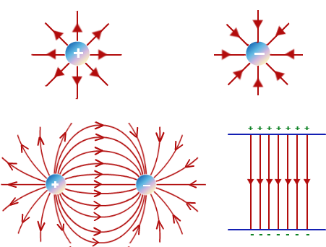
Електричне поле
Електричне поле існує навколо тіл або частинок, що мають електричний заряд
Електричне поле може спостерігатися завдяки силовому впливу на заряджені тіла
Способом візуалізації електричного поля є силові лінії
Силові лінії можуть…
починатися на позитивному заряді і закінчуватися на нескінченності
починатися на нескінченності заряді і закінчуватися на негативному заряді
починатися на позитивному заряді і на негативному заряді
Напрям силових ліній вказує напрям сили, що буде діяти на позитивний заряд.

Slide 6
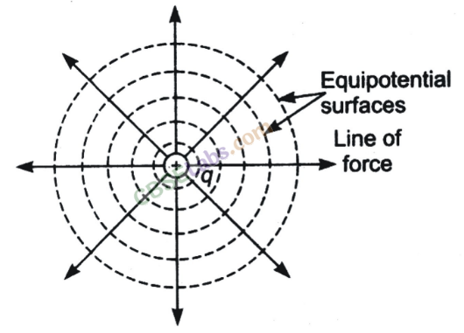
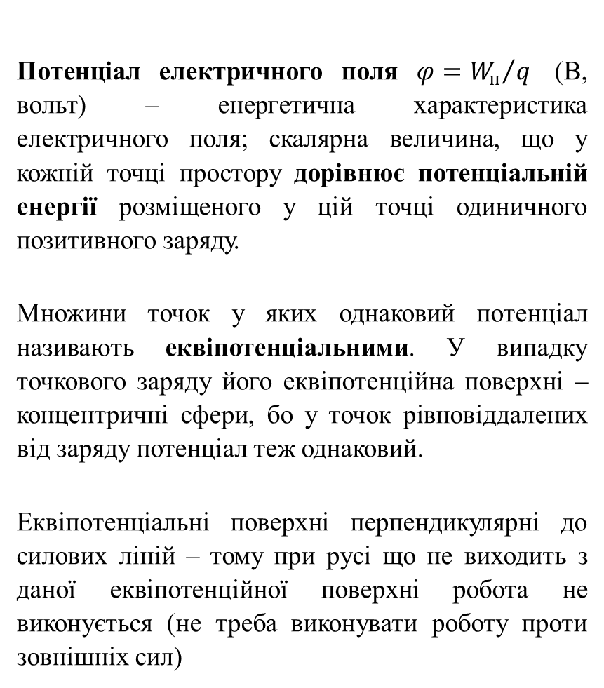
Потенціал електричного поля
Потенціал електричного поля $φ={W_{п}}/q$ (В, вольт) – енергетична характеристика електричного поля; скалярна величина, що у кожній точці простору дорівнює потенціальній енергії розміщеного у цій точці одиничного позитивного заряду.
Множини точок у яких однаковий потенціал називають еквіпотенціальними. У випадку точкового заряду його еквіпотенційна поверхні – концентричні сфери, бо у точок рівновіддалених від заряду потенціал теж однаковий.
Еквіпотенціальні поверхні перпендикулярні до силових ліній – тому при русі що не виходить з даної еквіпотенційної поверхні робота не виконується (не треба виконувати роботу проти зовнішніх сил)
Еквіпотенційні поверхні
Силова лінія

Slide 7
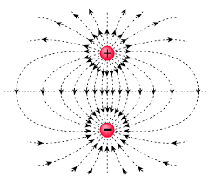
Потенціал електричного поля
Потенціал електричного поля $φ={W_{п}}/q$ (В, вольт) – енергетична характеристика електричного поля; скалярна величина, що у кожній точці простору дорівнює потенціальній енергії розміщеного у цій точці одиничного позитивного заряду.
Множини точок у яких однаковий потенціал називають еквіпотенціальними. У випадку точкового заряду його еквіпотенційна поверхні – концентричні сфери, бо у точок рівновіддалених від заряду потенціал теж однаковий.
Еквіпотенціальні поверхні перпендикулярні до силових ліній – тому при русі що не виходить з даної еквіпотенційної поверхні робота не виконується (не треба виконувати роботу проти зовнішніх сил)
Еквіпотенційні поверхні
Силова лінія

Slide 8
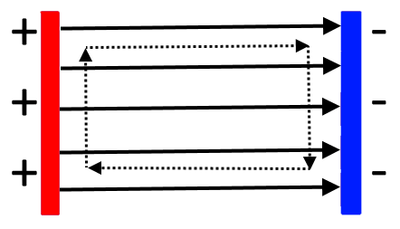

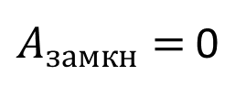
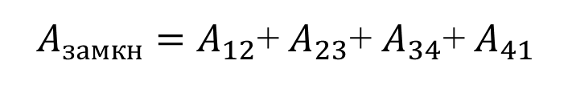

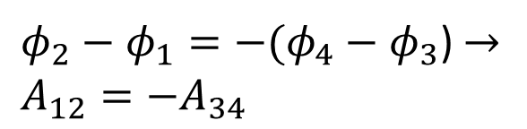






Робота в електричному полі
$A_{замкн}=A_{12}$+ $A_{23}$+ $A_{34}$+ $A_{41}$
$$1$$
2
$$A_{12}=q\left(φ_{2}−φ_{1}\right)$$
$$A_{23}=q\left(φ_{3}−φ_{2}\right)$$
$$A_{34}=q\left(φ_{4}−φ_{3}\right)$$
$$A_{41}=q\left(φ_{1}−φ_{4}\right)$$
$$φ_{2}=φ_{3}→A_{23}=0$$
$φ_{1}=φ_{4}→A_{41}=0$
4
$$3$$
$φ_{2}−φ_{1}=−(φ_{4}−φ_{3}$) $→A_{12}=−A_{34}$
$A_{замкн}=$0
Зауважимо, що тільки нульовою є саме робота по замкненому контуру.
Робота на ділянках 12 та 34 не є нульовою і є роботою або поля або роботою проти поля (в залежності від знаку заряду у прикладі).

Slide 9
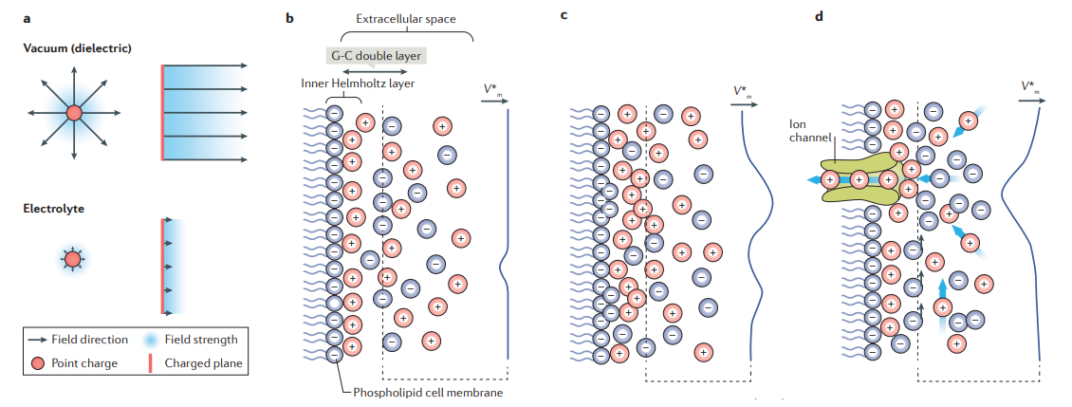
Процеси в околі мембрани ззовні клітини
Savtchenko, Leonid P.; Poo, Mu Ming; Rusakov, Dmitri A. (2017). Electrodiffusion phenomena in neuroscience: a neglected companion. Nature Reviews Neuroscience, 18(10), 598–612. doi:10.1038/nrn.2017.101

Slide 10
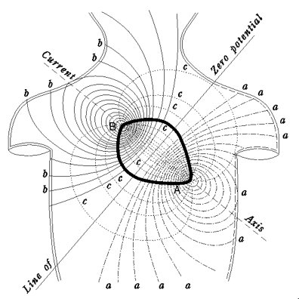
Електрокардіографія
Електрокардіографія (скорочено ЕКГ) — метод графічної реєстрації електричних явищ, які виникають у серцевому м'язі під час його діяльності, з поверхні тіла. Криву, яка відображає електричну активність серця, називають електрокардіограмою (ЕКГ). Таким чином, ЕКГ — це запис коливань різниці потенціалів, які виникають у серці під час його збудження.
В при роботі міокарда відбуваються процеси пов'язані з відкриттям та закриттям іонних каналів у клітинних мембранах, що призводить до руху іонів (зокрема Na+, K+ та Ca2+) через мембрану. Це створює тимчасовий електричний дипольний момент. Різницю потенціалів між різними точками поля, що створює дипольний момент серці можна заміряти на поверхні тіла.
Дипольні явища відіграють ключову роль у формуванні різних хвиль (P, Q, R, S, T) на ЕКГ, кожна з яких відображає певну фазу серцевого циклу, таку як деполяризація та реполяризація передсердь та шлуночків.

Slide 11
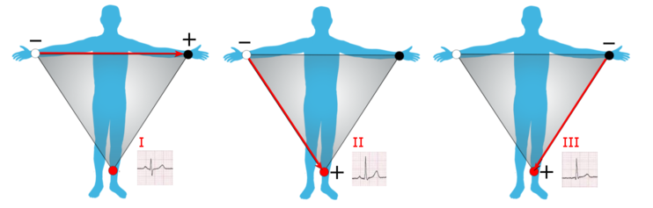
Трикутник Ейнховена
Відведення I (Lead I)
Ця вісь простягається від одного плеча до іншого: від'ємний електрод розташований на правому плечі, а позитивний - на лівому. Це створює орієнтацію під кутом 0 градусів.
I = LA - RA
Відведення II (Lead II)
Ця вісь йде від правої руки до лівої ноги: від'ємний електрод на плечі, позитивний - на нозі. Це створює орієнтацію під кутом +60 градусів.
II = LL - RA
Відведення III (Lead III)
Ця вісь простягається від лівого плеча (від'ємний електрод) до правої або лівої ноги (позитивний електрод). Це створює орієнтацію під кутом +120 градусів.
III = LL - LA

Slide 12
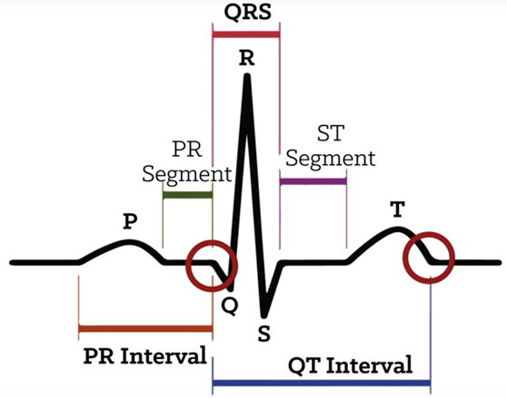
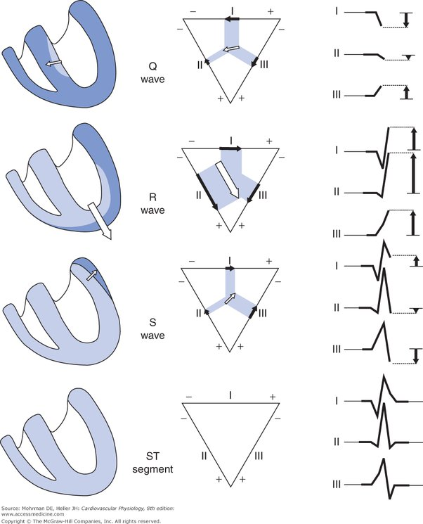
Структура кардіограми
P-інтервал. Відображає період деполяризації і проведення імпульсу через передсердя. Продовження або скорочення може вказувати на розлади проведення.
T-інтервал. Характеризує період реполяризації шлуночків. Аномалії можуть вказувати на ішемію, дисфункцію шлуночків, або електролітні розлади.
P-хвиля. Відображає деполяризацію передсердь. Зміни в P-хвилі можуть бути ознаками передсердньої аритмії, передсердної фібриляції або інших проблем з передсердями.
T-хвиля. Відображає реполяризацію шлуночків. Аномалії в T-хвилі можуть вказувати на ішемію, гіперкаліємію, або інші електролітні розлади.
Q-хвиля. Відображає деполяризацію передсердь. Зміни можуть вказувати на ішемію або інфаркт.
R-хвиля. Відображає деполяризацію шлуночків. Аномалії можуть бути ознакою гіпертрофії шлуночків або інших проблем.
S-хвиля. Додаткова деполяризація шлуночків. Аномалії можуть бути ознакою серйозних ускладнень, таких як інфаркт.
PR-сегмент. Цей сегмент відображає період, протягом якого електричний імпульс проходить з передсердь до шлуночків, але шлуночки ще не змінюють свій стан. Відхилення в PR-сегменті можуть вказувати на проблеми з проведенням імпульсу, такі як блокада пучка Гіса або інші види блокад.
ST-сегмент. Період реполяризації шлуночків. Зміни в ST-сегменті часто асоціюються з ішемією або інфарктом

Slide 13
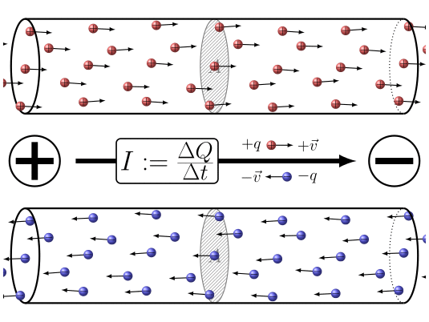
Електричний струм
Електричний струм (electric current) – це процес упорядкованого руху електрично-заряджених частинок (носіїв електричного заряду) у просторі.
Залежно від типу провідної речовини, крізь яку протікає струм, роль вільних носіїв заряду можуть відігравати зовсім різні заряджені частики: у металах – електрони, в електролітах – позитивні та негативні іони, в іонізованих газах – іони й електрони, у напівпровідниках – електрони і дірки.

Slide 14
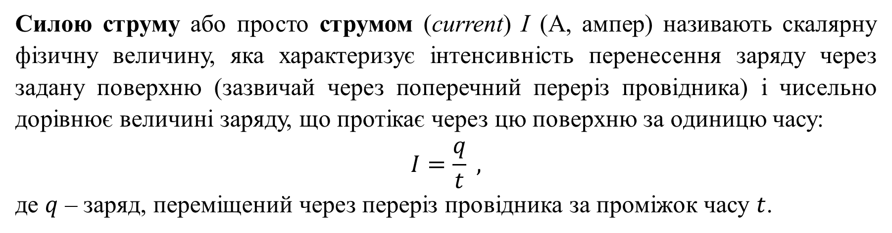
Сила струму
Силою струму або просто струмом (current) I (А, ампер) називають скалярну фізичну величину, яка характеризує інтенсивність перенесення заряду через задану поверхню (зазвичай через поперечний переріз провідника) і чисельно дорівнює величині заряду, що протікає через цю поверхню за одиницю часу:
$$I=\frac{q}{t} ,$$
де $q$ – заряд, переміщений через переріз провідника за проміжок часу $t$.

Slide 15
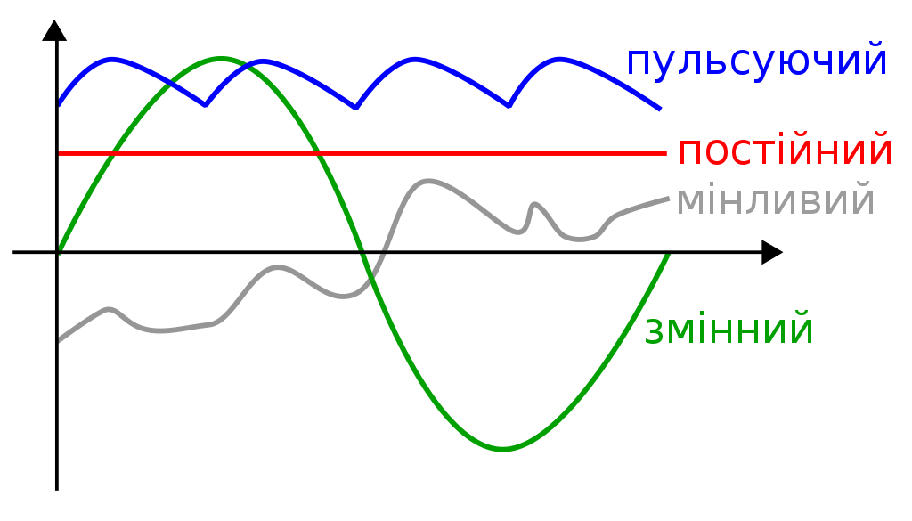
Постійний та змінний електричний струм
Постійний струм (direct current, DC) – електричний струм, параметри якого (напрямок і сила струму) не змінюється з часом. Умовою існування такого струму є наявність замкненого провідника і джерела струму.
Змінний струм (alternate current, AC) – електричний струм, параметри якого (напрямок та сила струму) змінюється з часом.

Slide 16
Необхідні умови виникнення електричного струму
Наявність різниці потенціалів
Наявність вільних (таких, що можуть рухатися) носіїв заряду
Іноді(!) додають як умову наявність замкненого кола

Slide 17
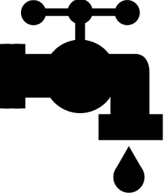
Електричний струм у гідродинамічній аналогії
Сам плин рідини є аналогом напрямленого переміщення зарядів.
У випадку рідини говорять про об’ємну витрату, у випадку зарядів – про електричний струм
Резервуар (Батарея)
Вентиль (Ключ)
Труба (Дріт)
При відімкнутому вентилі є плин рідини.
При замкнутому - немає
Якщо труба має всередині якійсь засор, це спричиняє супротив руху рідини.
Так само як електричний опір характеризує супротив напрямленому руху зарядів
Чим більший гідростатичний тиск, що є в резервуарі, тим більший плин може створюватися. Чим більший об’єм рідини – тим довше може підтримуватися плин. З витратою рідини з резервуара зменшується швидкість плину.

Slide 18
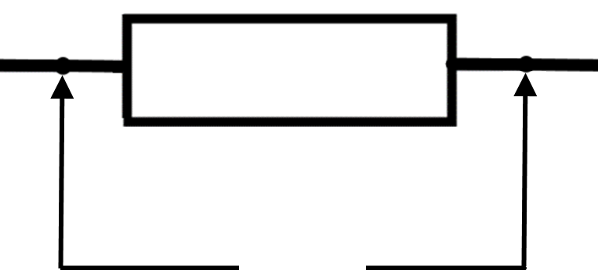
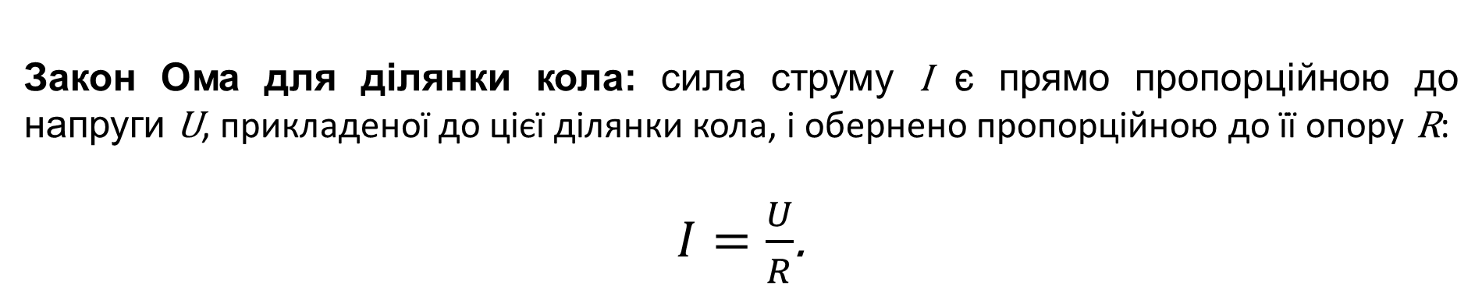
Закон Ома
Закон Ома для ділянки кола: сила струму I є прямо пропорційною до напруги U, прикладеної до цієї ділянки кола, і обернено пропорційною до її опору R:
$I=\frac{U}{R}$.
I
R
U
U
R
I

Slide 19
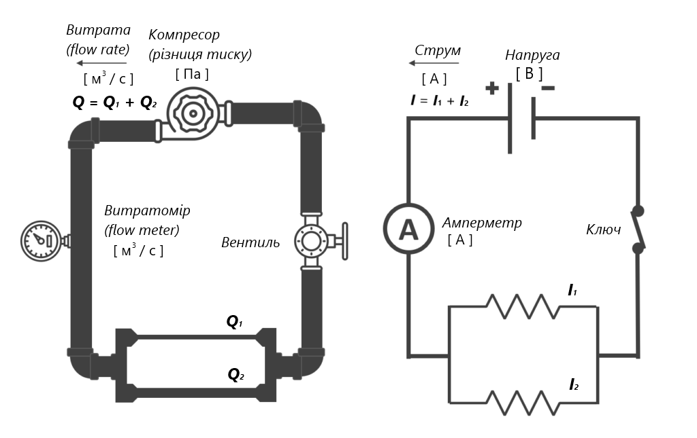
Гідродинамічна аналогія (постійний струм)

Slide 20
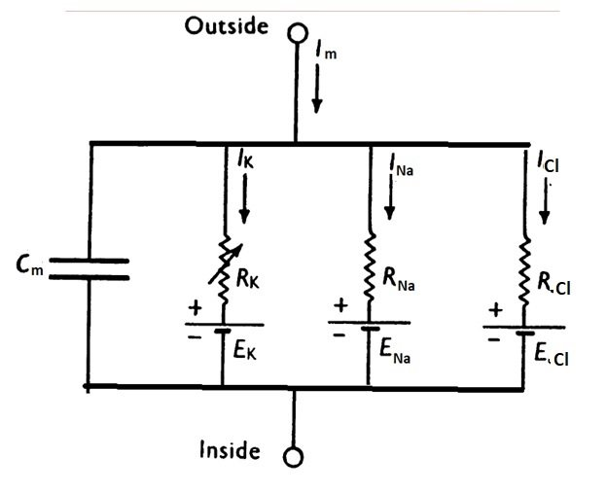
Ефективна електрична схема мембрани
Основні Компоненти
Конденсатор: Відповідає за двошарову структуру ліпідів мембрани.
Змінні резистори (R): Представляють іонні канали, які можуть відкриватися та закриватися.
Електрорушійні сили (ЕРС, E): Симулюють наявність концентраційних градієнтів іонів через мембрану.
Ключові Особливості
Паралельна Структура: Всі іонні канали (Na+, K+, Cl-) розташовані паралельно.
Динамічність: Резистори можуть змінювати свою провідність в залежності від різних сигналів (напр., відкриття/закриття каналів).
Клінічна Релевантність
Потенціал Мембрани: Модель допомагає зрозуміти відпочинковий потенціал мембрани та механізми акційних потенціалів.
Застосування: Знання електричної моделі використовується при розробці медикаментів, що взаємодіють з іонними каналами.

Slide 21
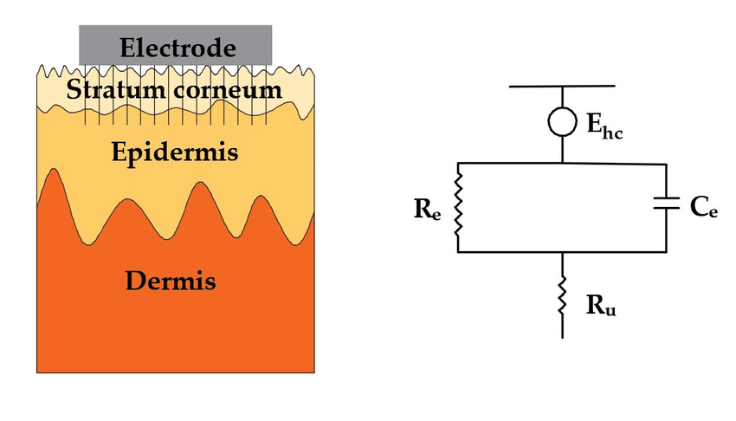
Ефективна електрична схема кожи
Основні Компоненти
Струмові Шляхи: Представлені резисторами, що моделюють електричний опір шарів кожи (епідерміс, дерма).
Конденсатори: Відображають ємність шарів кожи, яка може змінюватися в залежності від зволоженості.
Медична та Діагностична Релевантність
Дерматологія: Знання про електричні властивості кожи може бути важливим при лікуванні дерматологічних станів.
Біоімпедансний Аналіз: Використовується для визначення водного балансу організму.

Slide 22
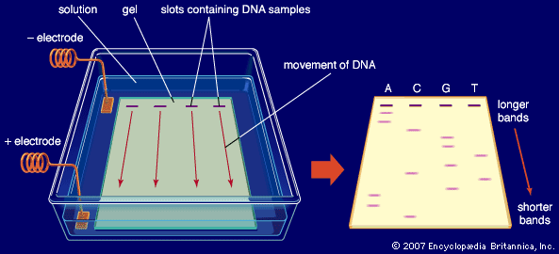
Електрофорез — це лабораторний метод, який дозволяє розділити молекули в розчині за допомогою електричного поля.
Основні Принципи
Молекули рухаються в електричному полі відповідно до свого заряду. Негативні молекули рухаються до анода, позитивні — до катода.
Легші молекули рухаються швидше, тяжкі — повільніше. Складніші молекули можуть бути "затримані" в матриці гелю.
Типи Електрофорезу
Агарозовий Гель: Використовується для великих молекул, таких як ДНК.
Поліакриламідний Гель: Для білків та менших молекул.
Капілярний: Для дуже високої роздільної здатності.
Параметри, що Впливають
Напруженість: Вища напруга збільшує швидкість міграції молекул.
Час: Довший час експозиції дозволяє краще розділення.
pH: Впливає на заряд молекул.

